Slide 1
ISP器件的设计与应用
一、实验目的
二、实验内容与要求
三、ISP器件的开发流程
四、 Xilinx开发板Basys2介绍
五、设计举例

Slide 2
一、实验目的
ISP器件的设计与应用I
掌握采用可编程逻辑器件实现数字电路与系统的方法程 ；
掌握采用Xilinx_ISE软件开发可编程器件的过程；
掌握Verilog HDL描述数字逻辑电路与系统的方法；
掌握分层次、分模块的电路设计方法，熟悉使用可编程器件实现数字系统的一般步骤。

Slide 3
二、实验内容与要求
ISP器件的设计与应用I
Xilinx_ISE软件使用与Digilentt Basys2实验系统介绍
使用verilog语言设计实现---流水灯实验（举例）
使用verilog语言设计实现---模六十计数器
十进制加减可逆计数器设计
多功能电子钟
电子秒表
电话号码滚动显示

Slide 4
模六十计数器
功能要求：
利用实验板实现模六十计数，即0-1-2-3-4-…59-0-1…，并在Basys2实验板的AN0与（LD3~LD0）上显示。
设计步骤与要求：
1) 计算并说明采用Basys2实验板时钟50MHz实现系统功能的基本原理。
2) 在Xilinx ISE13.1 软件中，编写输入所设计的源程序文件。
3) 对源程序进行编译及仿真分析（注意合理设置，以便能够在验证逻辑的基础上尽快得出仿真结果）。
4) 输入管脚约束文件，对设计项目进行编译与逻辑综合，生成下载所需.bit类型文件。
5) 在Basys2实验板上下载所生成的.bit文件，观察验证所设计的电路功能。

Slide 5
四、Xilinx开发板Basys2介绍
可用资源
  4个七段数码管（AN3-AN0） （不含8421译码）
  8个LED发光管显示（LD7-LD0）
  4个按键开关（BTN3-BTN0）
  8个拨码开关（SW7-SW0）
  可配置晶振（25，50，100MHz）
  开发板时钟为50MHZ ——管脚是B8
  USB2.0接口
  1个PS/2接口
  1个8位VGA显示接口
  4个6针用户扩展接口

Slide 6
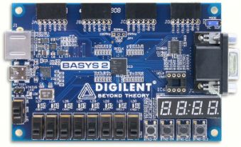
四、Xilinx开发板Basys2介绍

Slide 7
四、Xilinx开发板Basys2介绍
表4.3.1 Basys2各IO管脚定义
发光二极管 | 端点名 | 时钟 | 端点名 | 拨码 开关 | 端点名 | 按键 | 端点名 | 数码管 | 端点名
LD0 | M5 | MCLK | B8 | SW0 | P11 | BTN0 | G12 | AN0 | F12
LD1 | M11 | RCCLK | C8 | SW1 | L3 | BTN1 | C11 | AN1 | J12
LD2 | P6 | CCLK | N12 | SW2 | K3 | BTN2 | M4 | AN2 | M13
LD3 | P7 | UCLK | M6 | SW3 | B4 | BTN3 | A7 | AN3 | K14
LD4 | N5 |  |  | SW4 | G3 | BTN4 |  | CA | L14
LD5 | N4 |  |  | SW5 | F3 |  |  | CB | H12
LD6 | P4 |  |  | SW6 | E2 |  |  | CC | N14
LD7 | G1 |  |  | SW7 | N3 |  |  | CD | N11
 |  |  |  |  |  |  |  | CE | P12
 |  |  |  |  |  |  |  | CF | L13
 |  |  |  |  |  |  |  | CG | M12
 |  |  |  |  |  |  |  | DP | N13

Slide 8
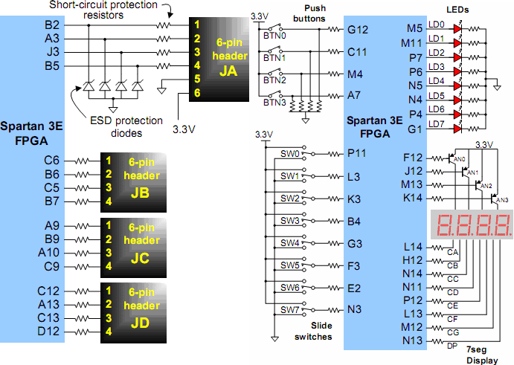

Slide 9

五、流水灯设计举例
1. 新建工程
（1）开启ISE13.1软件: 开始→程序→Xilinx ISE Design Suite 13.1→ISE Design Tools→Project Navigator,会出现ISE13.1 的画面.

Slide 10
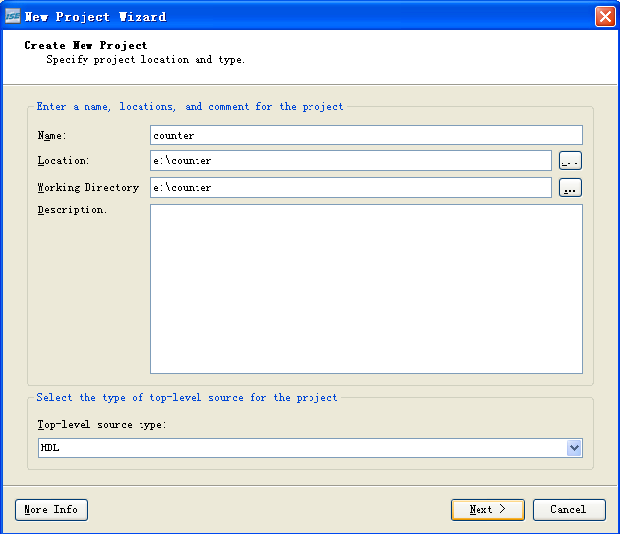

1. 新建工程
（2）在 ISE 软件环境下,开启一个新的工程:
File → New Project.
输入工程名字：counter
工程所在的目录
点击“Next”按纽

Slide 11
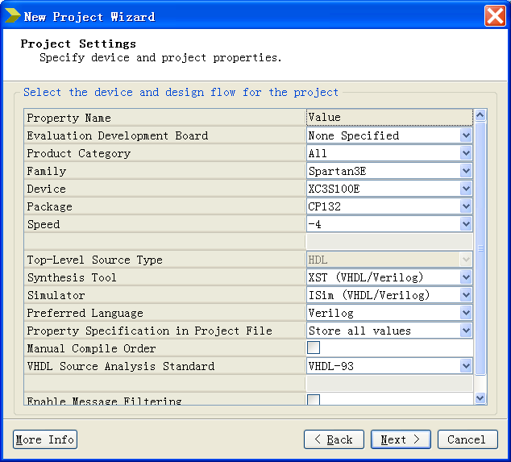


1. 新建工程
产品范围(product category)
芯片的系列(Family)
具体的芯片型号(Device)
封装类型（Package）
速度信息（speed）
综合工具（Synthesis Tool)
仿真工具（Simulator）
设计语言（VHDL/Verilog）
点击“Next”按钮

Slide 12
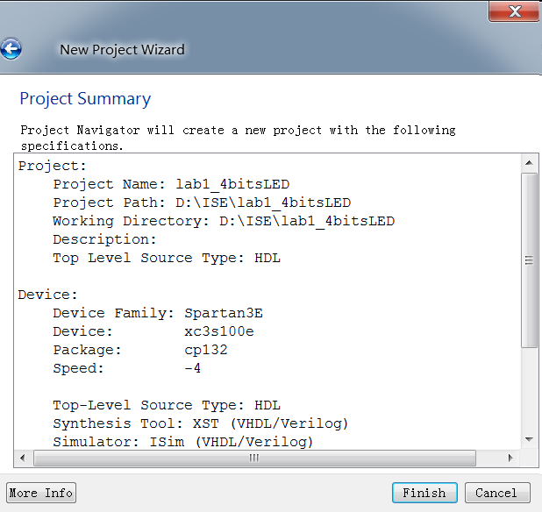
1. 新建工程
（4）点击next. 此时出现此项目所有设定的信息，若需重新设定,则可back. 若无误,则按finish

Slide 13
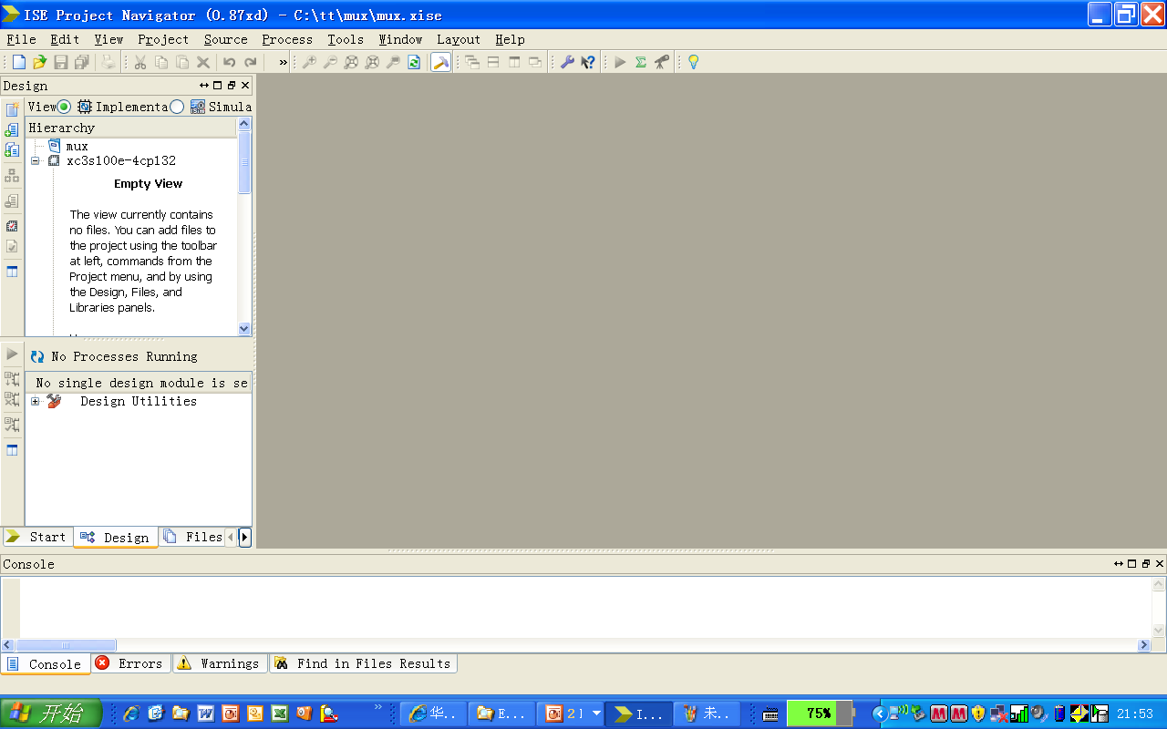



1. 新建工程
工程名
器件名字
生成了空的工程框架

Slide 14
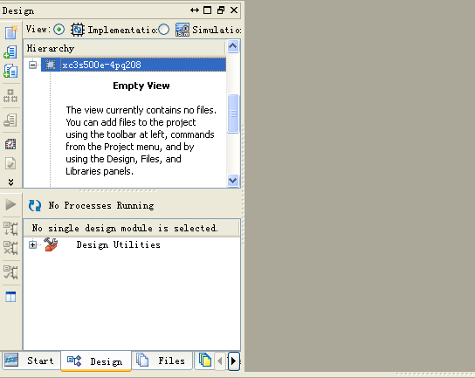


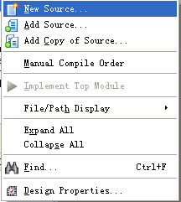
2.创建新的Verilog源
选中器件名字，点击鼠标右键
选中New Source…

Slide 15
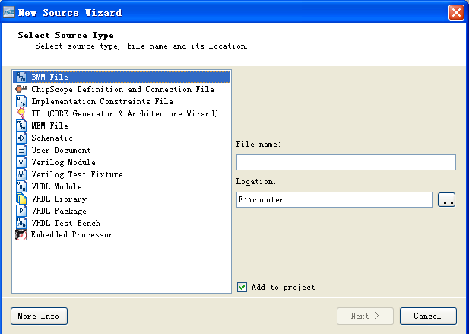
2.创建新的Verilog源
块存储器映像文件
在线逻辑分析仪Chipscope定义和连接文件
实现约束文件
IP生成向导
存储器文件
原理图文件
用户文档文件
Verilog模块模板文件
Verilog测试平台模板文件
VHDL模块模板文件
VHDL库模板文件
VHDL包模板文件
VHDL测试平台模板文件
片上系统设计向导
选择Family—Spartan3E; Device—XC3S100E;
package—CP132; Speed-- -4

Slide 16
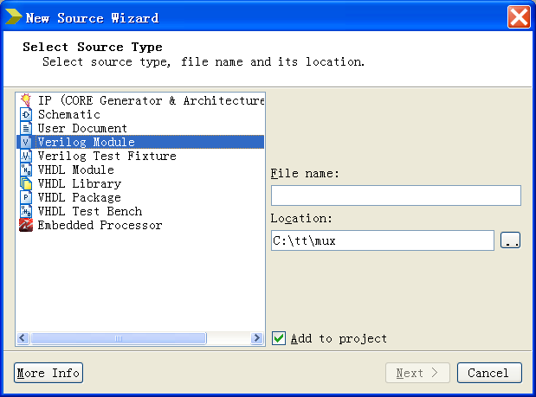


2.创建新的Verilog源
选择Verilog Module
输入”top”作为模块的名字
点击“Next”按钮

Slide 17
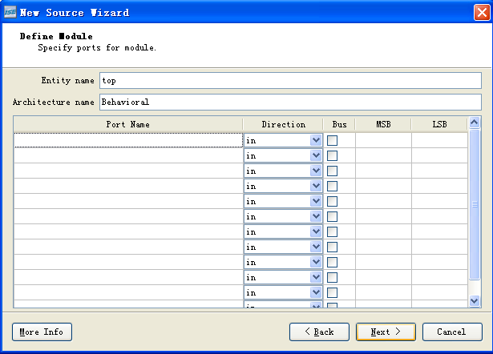
2.创建新的Verilog源
点击“Next”按钮

Slide 18
2.创建新的Verilog源
创建一个新的Verilog源文件
（1）按next，再按finish。此时项目加入此模块之后，在Sourcees 的窗口中会出现led.v 的编辑窗口。
（2） 在Project Navigator右边的工作区可以看到LED.v的文件内容，此时可以修改或改变设计内容，在修改完成之后，利用File→Save来储存文件。
（3）在撰写LED.v 内容之时，可以參考ISE所附的语言模板Language Template。 在本实验中我们需要了解计数器模块，点击软件界面上方的语言模板的快捷键，然后选择“Verilog _ Synthesis Constructs _ Coding Examples _ Counters”，然后选择所需的计数器类型以做参考。

Slide 19
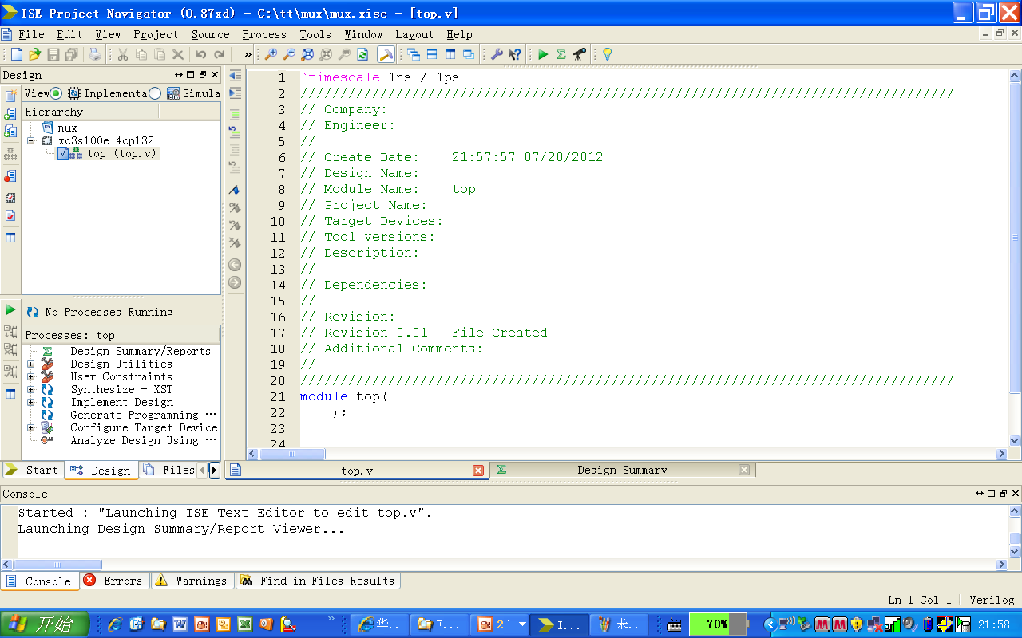


2.创建新的Verilog源
添加代码到top.v文件中
生成的top.v文件

Slide 20
2.创建新的Verilog源
实验代码如下：
//////////////////////////////////////////////////////////////////////////////////
// Company:
// Engineer:
//
// Create Date: 12:07:24 06/21/2011
// Design Name:
// Module Name: led
//
//////////////////////////////////////////////////////////////////////////////////
module led(
input clk,
input reset,
output [3:0] led_out
);
reg [26:0] counter;
always @(posedge clk)
begin
if (reset)
counter <= 0;
else
counter <= counter + 1;
end
// assign led_out = counter[3:0]; // 仿真时将counter的低4位传给led_out以提高频率，加快仿真速度
assign led_out = counter[26:23]; // 实际下载时将counter的高4位传给led_out以降低频率，看到led灯闪烁
endmodule

Slide 21
3 编译检错并查看电路
综合工具在对设计的综合过程中，主要执行以下三个步骤：
      语法检查过程，检查设计文件语法是否有错误；
      编译过程，翻译和优化HDL代码，将其转换为综合工具可以识别的元件序列；
      映射过程，将这些可识别的元件序列转换为可识别的目标技术的基本元件；

Slide 22
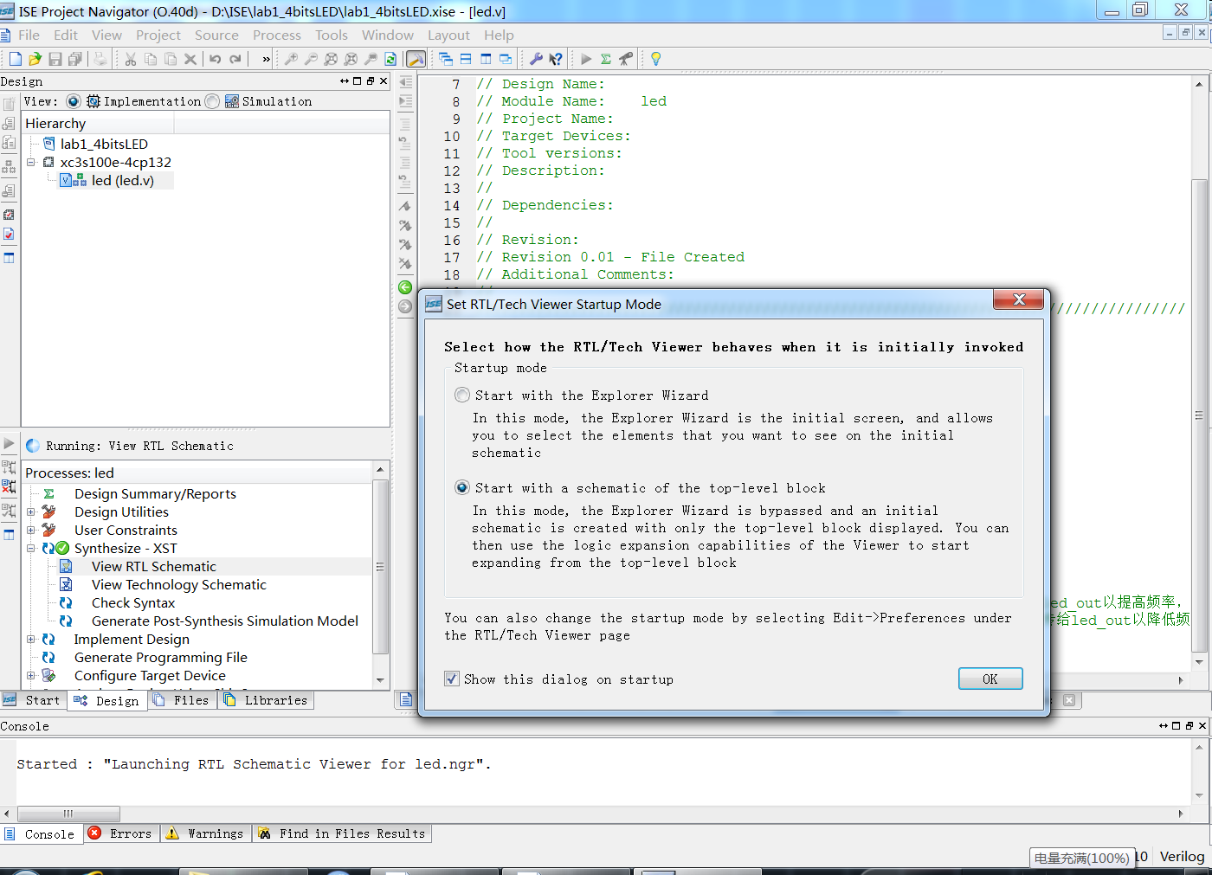
3 编译检错并查看电路
（1）双击Synthesize - xst进行编译纠错，以确认设计的正确与否。
（2）点开综合选项，双击View RTL Schematic，并选择Start with a schematic of the top-level block选项

Slide 23
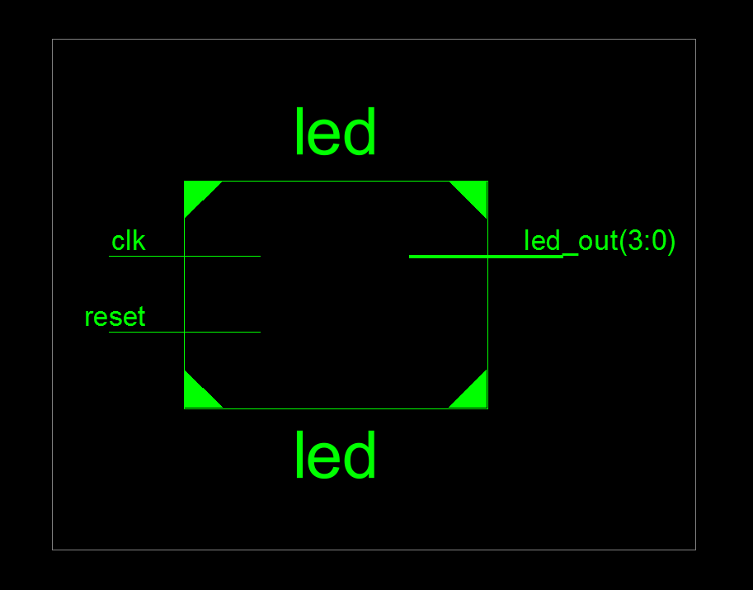
3 编译检错并查看电路
（3）点击OK，出现设计的整个电路模块图

Slide 24
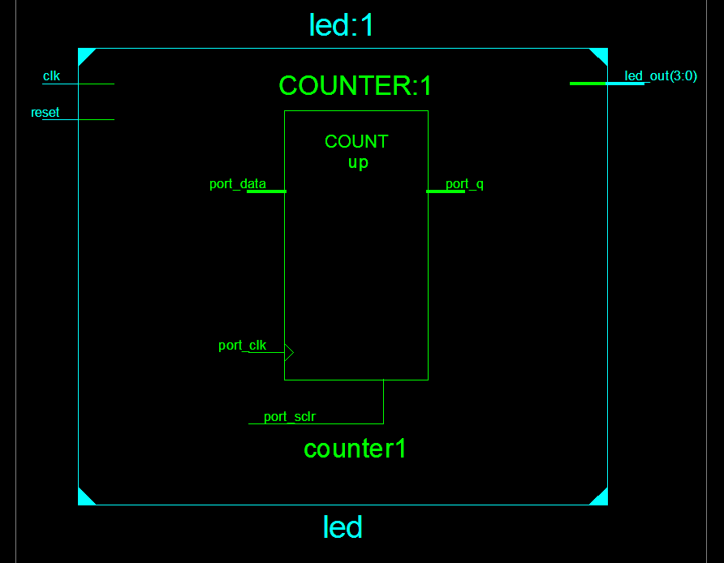
3 编译检错并查看电路
（4）直接双击电路顶层，查看内部电路模块

Slide 25
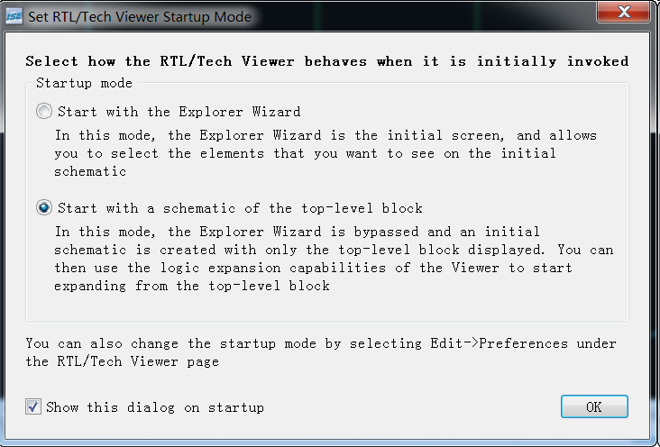
3 编译检错并查看电路
（5）如果需要查看设计内部具体有哪些实际资源组成，则可以点开综合选项，双击“view technology schematic”

Slide 26
3 编译检错并查看电路
（6）点击OK，出现设计顶层

Slide 27
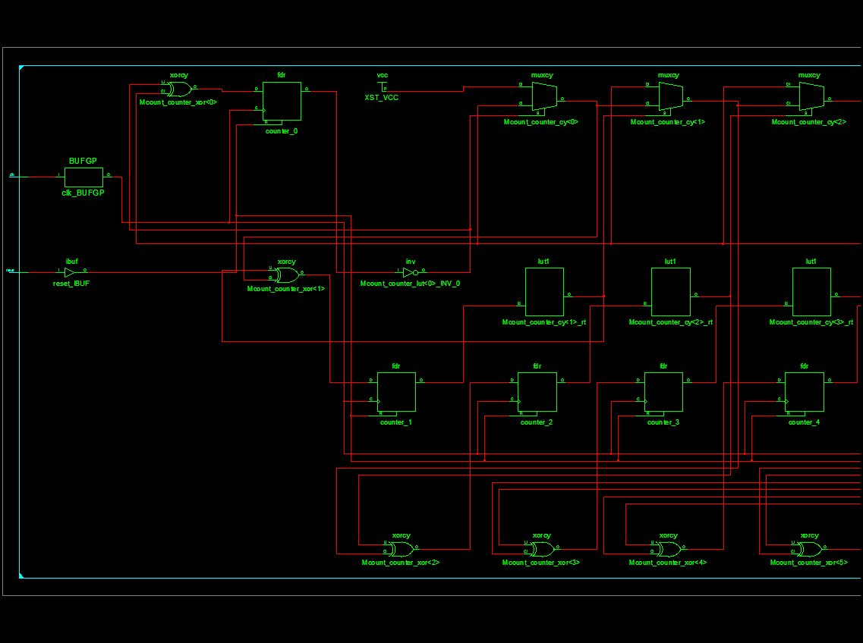
3 编译检错并查看电路
（7）直接双击顶层电路，则可以看到设计的内部电路是由哪些资源组成的。

Slide 28
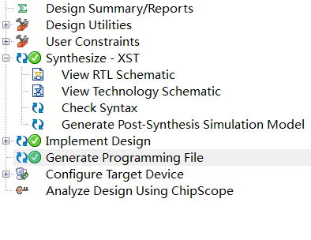
3 编译检错并查看电路
（8）在Processes的窗口中，直接以鼠标双击Generate Programming File 的选项。此时ISE 会自动执行并产生可以下载的.bit 类型文件，此步骤是最直接验证设计工作的正确性与否。---可以等待仿真验证后再执行。
（9）若在每一个步骤后都出现绿色的打勾，代表程序成功跑完而没有错误和警告。若有黄色的警告，一般可以忽略。若有一个程序都出现红色打叉[X]的符号，代表有错误，可以依显示结果来侦错。

Slide 29
4 设计仿真
在实际烧录FGPA之前，为了验证设计的正确性,可以先利用测试模板(Testbench)来验证设计的正确性。在这里请注意一下，为了加快仿真进程，仿真时将counter的低4位传给led_out以提高频率，更快地看到输出仿真结果。
将代码led.v的第37行使能，第38行不使能，然后保存。

Slide 30
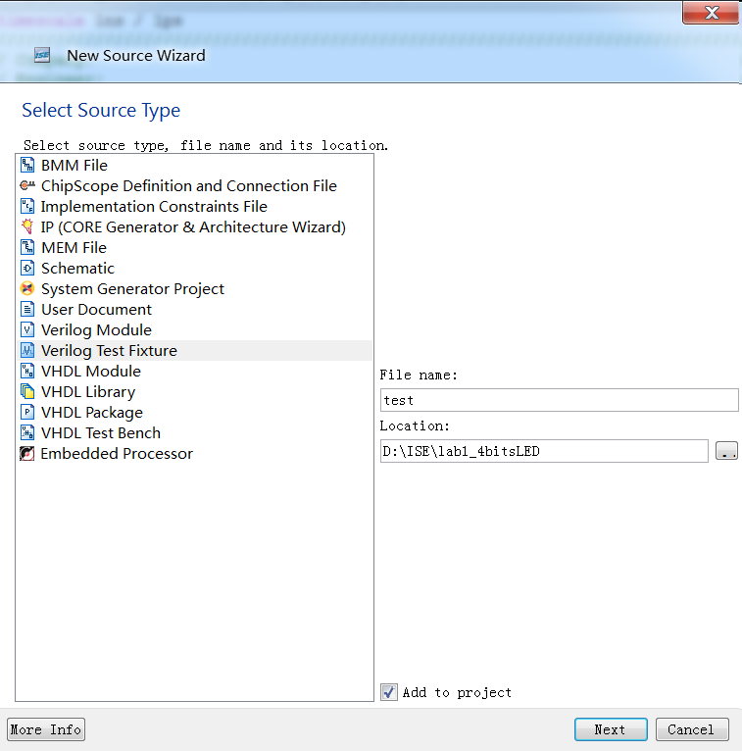
4 设计仿真
(1) 点击led HDL文件，创建一个新的测试平台源文件: Project →New Source.在源文件向导里， 点击Verilog Test Fixture 作为源文件类型， 输入文件名称为test.

Slide 31
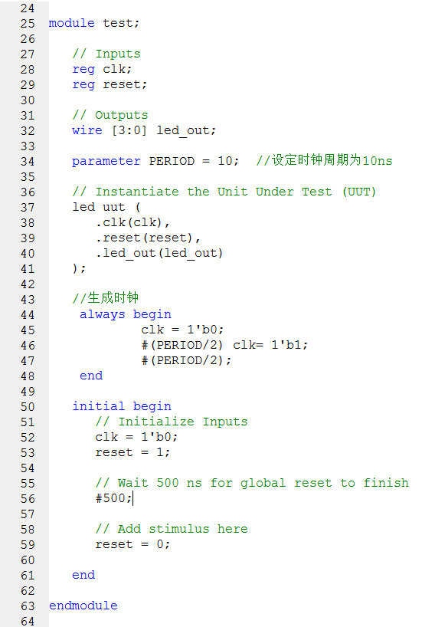
4 设计仿真
(2) 一直点击next，直到点击finish，自动生成test.v的测试模板，在此基础上编辑输入激励：时钟周期设定为10ns，复位信号为高持续500ns后，再将复位信号置低。

Slide 32
4 设计仿真---流水灯
module test;
// Inputs
reg clk;
reg reset;
// Outputs
wire [3:0] led_out;
parameter PERIOD = 10;
// Instantiate the Unit Under Test (UUT)
led uut (
.clk(clk),
.reset(reset),
.led_out(led_out)
);
always begin
clk = 1'b0; #(PERIOD/2) clk= 1'b1;
#(PERIOD/2);
end
initial begin
// Initialize Inputs
clk = 1'b0;
reset = 1;
// Wait 500 ns for global reset to finish
#500;
reset = 0;
// Add stimulus here
end
endmodule

Slide 33
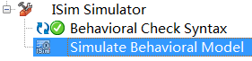
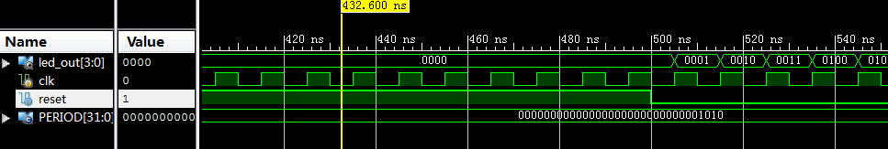
4 设计仿真
(3) 保存test.v。选择sources for Simulation
双击“Behavior Check syntax”。
(4) 双击Simulate Behavioral Model ,ISE仿真器打开并开始仿真，将图形界面缩小到合适的界面，其仿真结果如图所示:

Slide 34
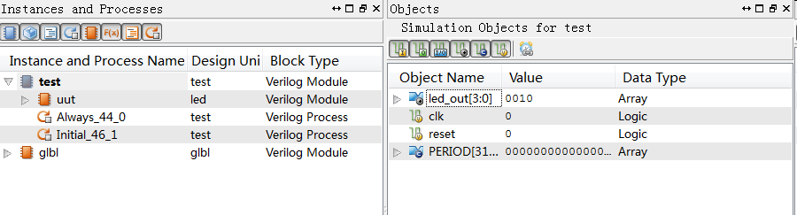
4 设计仿真
(5) 我们也可以查看设计的内部信号。添加内部信号的步骤是: 在Isim的Instances and Processes窗口中点选test，然后点击UUT，在object窗口则会出现全部信号：

Slide 35
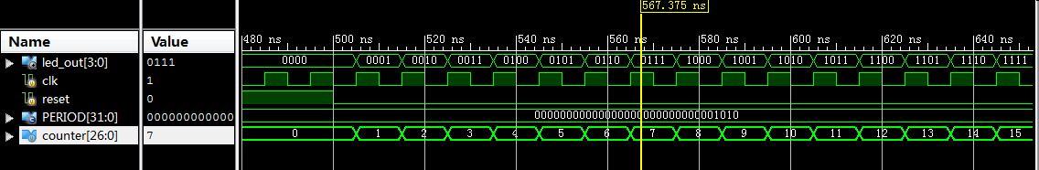
4 设计仿真
（6）拖动counter到仿真波形里，点击restart按钮，再点击run all按钮，运行一段时间后点击暂停，就可以看到内部信号仿真图。为了查看方便，将二进制数改为10进制无符号数的形式，选择counter信号，点击右键选择radix扩展栏中的Unsigned Decimal，由图可知counter信号是在正确计数的。
（7）关闭Isim仿真器并保存。

Slide 36
5.创建约束—图形化界面设置和直接编辑
约束主要包括全局时序约束（周期约束）和管脚约束，可以使用图形化界面设置和直接编辑UCF文件两种方式。
一般初学者可以采用图形化界面设置的方式，比较直观，软件自动生成相关的约束而不需要手动编辑；如果是有一定经验的设计人员，对约束语法比较熟悉，且会涉及到一些高级约束时，则可以考虑使用直接编辑UCF文件的方式或者两种方法相结合。

Slide 37
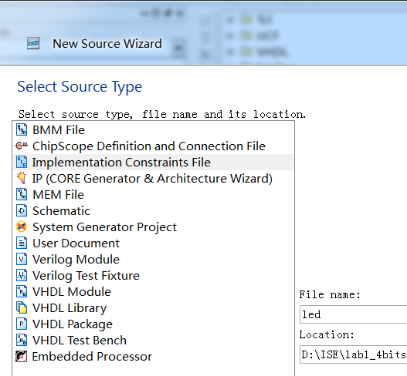
5 创建约束——直接编辑
（1）设定I/O 脚的位置，可以利用LED.UCF 来设定I/O 脚的位置，以得到正确的输出文件。
Project → New Source.
设定输入的文件格式为Implementation Constraints File， 文件名称为led(自动储存为led.UCF)
（2）一直点击next，最后按finish

Slide 38
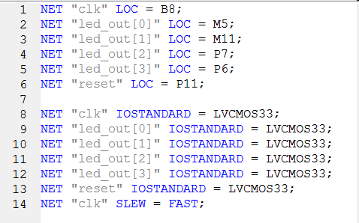
5 创建约束——直接编辑
（3）选择source for Implementation选项
（4）点选Sourcees窗口内的led.ucf，点击processess窗口里的user constraints，双击edit constraints（txt），输入后储存文件。 其中 “LOC”代表管脚定义，“IOSTANDARD”代表电平标准，实验中设定为LVCMOS33；“SLEW”代表信号的翻转速率，有fast和slow之分，默认是slow，时钟信号clk变化比较快可设定为fast。

Slide 39
5 创建约束——直接编辑
（4）在执行设计之前，需将之前我们仿真时修改的代码给还原，将代码led.v的第37行去能，第38行使能，然后保存。
（5） 重新执行Generate Programming File， 确认设计无误（即确认所有步骤后均出现绿色的打勾，表示无错或至少没有步骤出现红色打叉[X]的符号，表示没有不可容忍的错误）。
（6）在完成设计验证之后，就可以将led.bit 写入到FPGA 内部。

Slide 40
流水灯管脚定义约束文件(第七行有错误)
NET "clk" LOC = B8; NET "led_out[0]" LOC = M5; NET "led_out[1]" LOC = M11; NET "led_out[2]" LOC = P7; NET "led_out[3]" LOC = P6; NET "reset" LOC = P11; NET "clk" IOSTANDARD = LVCMOS33; NET "led_out[0]" IOSTANDARD = LVCMOS33; NET "led_out[1]" IOSTANDARD = LVCMOS33; NET "led_out[2]" IOSTANDARD = LVCMOS33; NET "led_out[3]" IOSTANDARD = LVCMOS33; NET "reset" IOSTANDARD = LVCMOS33; NET "clk" SLEW = FAST;

Slide 41
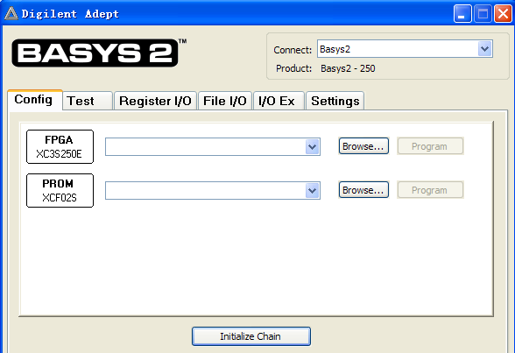
6 下载设计到实验板
（1） 将BASYS2实验板连接到PC机，
并打开BASYS2实验板上的电源开关。
（2）在PC机桌面点击“开始->Digilent->Adept ->adept”，打开专门的下载工具。
（3） 此时Adept工具会自动识别到器件。接着点击Browse，找到设计工程所在目录下的led.bit文件。

Slide 42
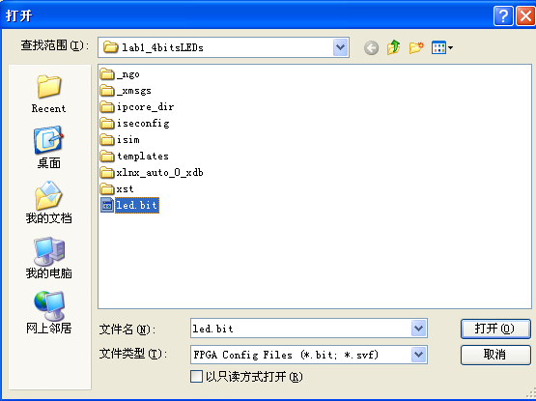
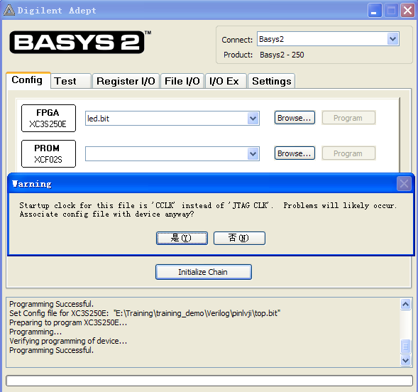
（4）点击打开，
点击“是”

Slide 43
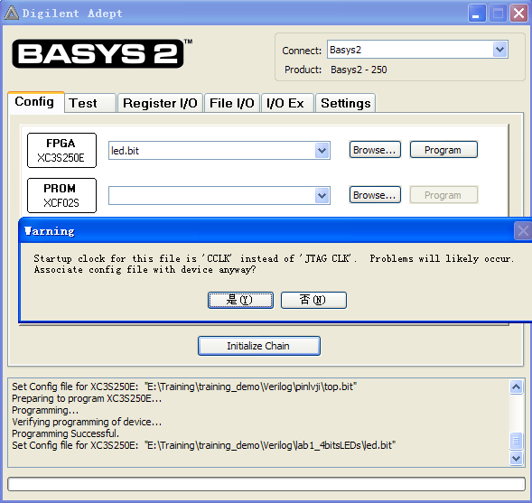
（5）点击Program，在弹出信息中再次点击“是”
（6）下载成功后，会在下载界面栏的下方窗口中出现Program Successful信息。

Slide 44
层次化、模块化设计方法
什么是层次化、模块化设计方法？
顶层模块 A
模块 B
模块 C
模块 D
模块 E
模块 F(1)
模块 F(2)
模块G

Slide 45
层次化、模块化设计方法
为什么要采用层次化、模块化设计方法？
  方便设计：使设计课题进一步细化, 明确各层次、各模块目标, 条理清晰；
  方便调试：在调试时可采用逆向调试方式, 即从模块调试向总体调试方向开展调试工作, 使设计中出现的问题在模块级就能发现, 及时处理, 这样就会使一个复杂的设计变得容易调试, 缩短了设计时间；
  方便维护：模块化、层次化维护
  方便后续开发与更新：拓展、继承、移植

Slide 46
层次化设计举例
由10进制计数器构成100进制计数器
//**************** counter10.v ( BCD: 0~9 ) **************
module counter10(Q, nCR, EN, CP);
input CP, nCR, EN;
output [3:0] Q;
reg [3:0] Q;
always @(posedge CP or negedge nCR)
begin
if(~nCR) Q <= 4'b0000; // nCR＝0，计数器被异步清零
else if(~EN) Q <= Q; //EN=0,暂停计数
else if(Q == 4'b1001) Q <= 4'b0000;
else Q <= Q + 1'b1; //计数器增1计数
end
endmodule

Slide 47
层次化设计举例
由10进制计数器构成100进制计数器
//***************** counter100.v (BCD: 00~59)*************
//100进制计数器：调用10进制模块两次
module counter100(Cnt, nCR, EN, CP);
input CP, nCR, EN;
output [7:0] Cnt; //模100计数器的输出信号
wire [7:0] Cnt; //输出为8421 BCD码
wire ENP; //计数器十位的使能信号（中间变量）
counter10 UC0 (Cnt[3:0], nCR, EN, CP); //计数器的个位
counter10 UC1 (Cnt[7:4], nCR, ENP, CP); //计数器的十位
assign ENP = (Cnt[3:0]==4'h9); //产生计数器十位的使能信号
endmodule

Slide 48
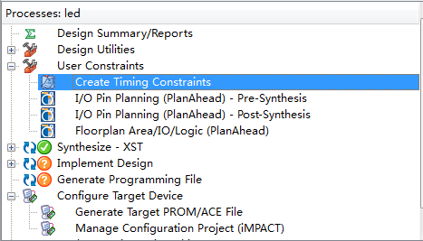
创建约束---图形化界面设置方式
（1） 选中Implmentation,点击顶层文件led(led.v)，打开Process窗口，找到User Constraints，双击Creat Timinng Constraints,如果出现对话框问是否创建UCF文件,选Yes.

Slide 49
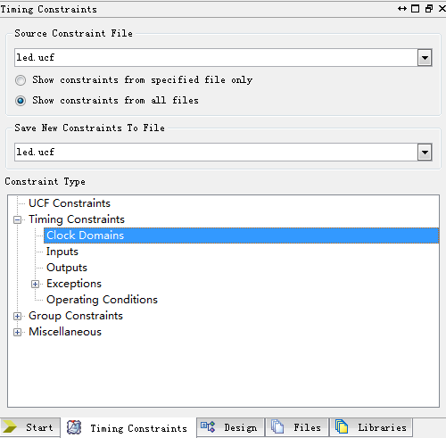
创建约束---图形化界面设置方式
（2）在弹出的Constraint Type窗口中选择Clock Domains

Slide 50
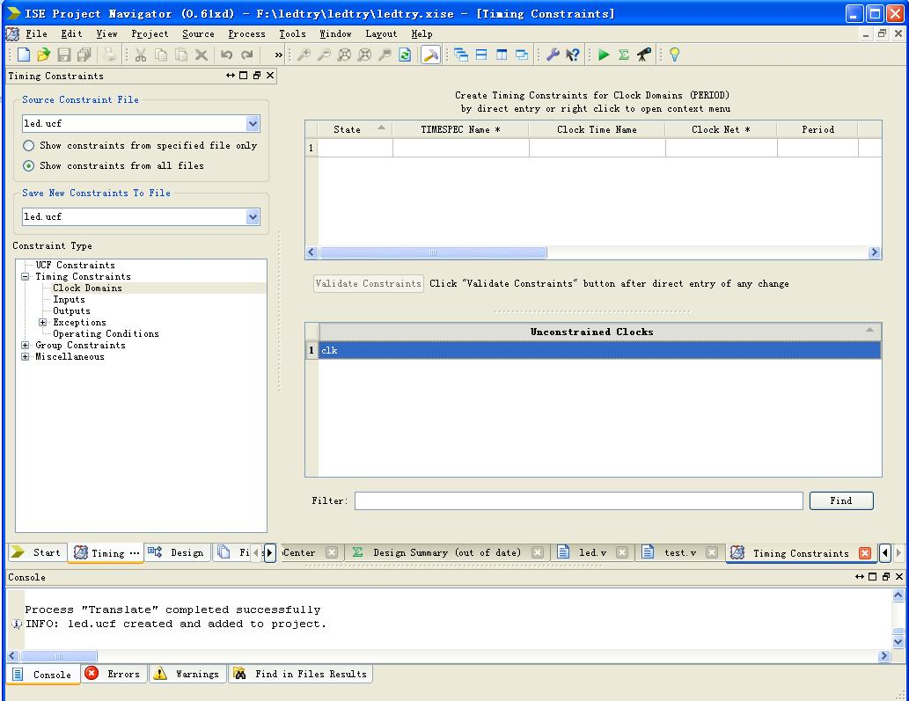
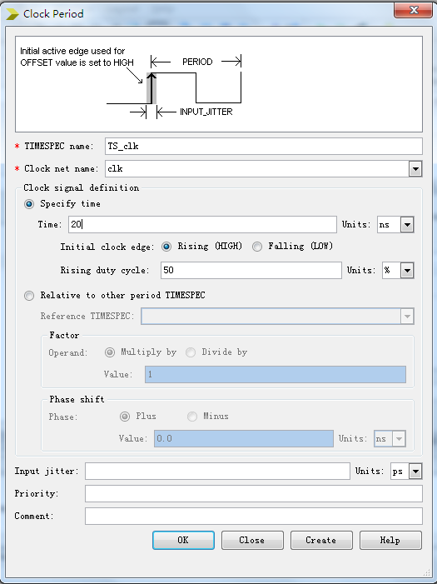
创建约束---图形化界面设置方式
（3）双击clk;打开进入时钟设定界面，设置相应参数，因为开发板提供的系统时钟为50MHz，所以设置时钟的周期为20ns，上升沿有效，占空比设为50%
（4） 点击Create并点击OK，保存后再关闭Timing Constraints界面。---完成了系统时钟周期约束

Slide 51
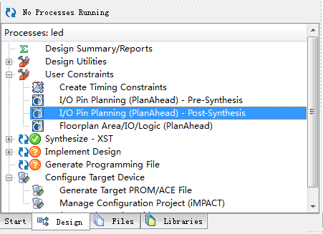
创建约束---图形化界面设置方式
（5）开始管脚约束：回到Process窗口选择User Constraints中的I/O Pin Planning（PlanAhead）- Post-Synthesis，双击打开PlanAhead界面（本过程需要一定时间，视计算机配置要1分钟左右）。（如果出现对话框问是否将所做修改保存到ucf文件，点击Yes）

Slide 52
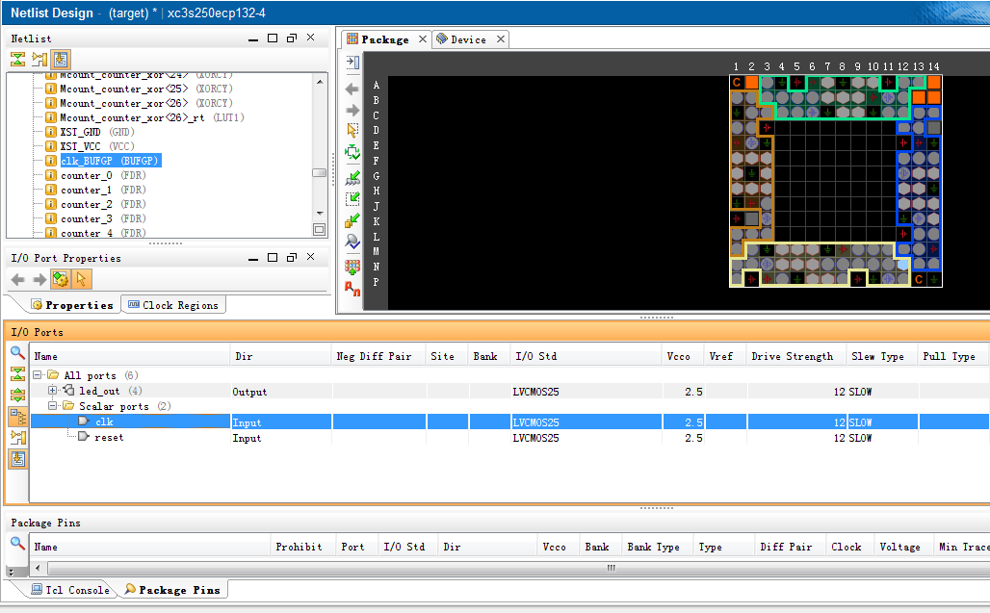
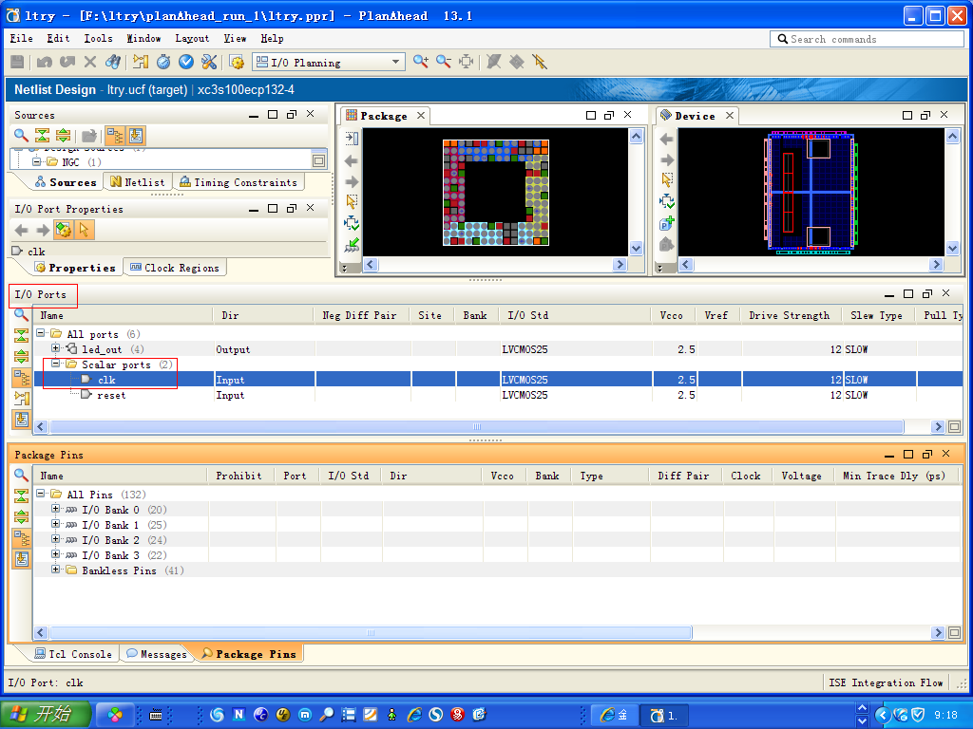
创建约束---图形化界面设置方式
（6）在打开的PlanAhead中对管脚进行设定，我们先找到I/O Ports窗口中的clk端口

Slide 53
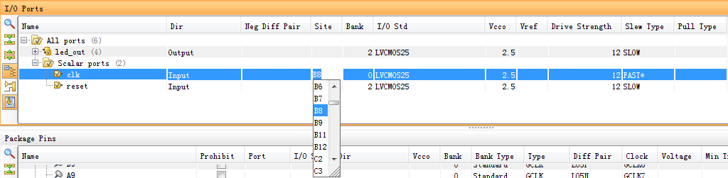
创建约束---图形化界面设置方式
（7）鼠标点在Site，在下拉窗口中选择B8（管脚位置参考BASYS2使用手册及表4.2.1）。I/O Std默认是LVCMOS25，驱动强度Drive Strength默认是12mA，翻转速率Slew Type默认是Slow，因时钟变化速度比较快将Slew Type属性其改为FAST。

Slide 54
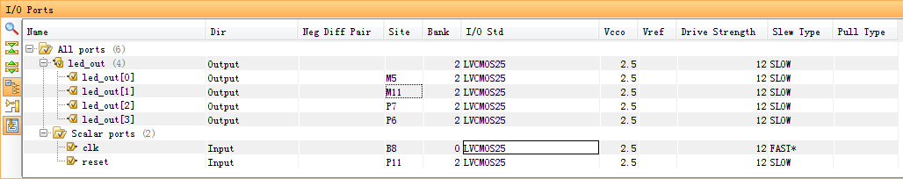
创建约束---图形化界面设置方式
（8）其他端口也是类似操作，最终的端口设定如下图所示。
选择reset 为拨码开关SW0；其管脚位置为P11;
选择LED0~ LED3 为LD0~ LD3；其管脚位置分别为M5，M11，P6，P7
注：如果更换了开发板，管脚约束会发生变化。这时代码可以不用修改，直接在PlanAhead图形化界面中对site做重新定义，具体参考实际板子的管脚分配说明。

Slide 55
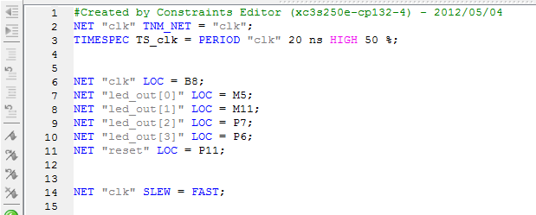
创建约束---图形化界面设置方式
（9）保存并退出PlanAhead。
（10）回到ISE界面，点选Sourcees窗口内的led.ucf,点击processess窗口里的user constraints，双击edit constraints（txt），可以看到之前所做的约束都自动保存在UCF文件中。 （如果出现对话框问是否将重写ucf文件，点击No）

